Slide 1
L'Architettura e la stabilità della pietra nella Sicilia normanna
Cliccate il link sotto per compilare la forma.
http://www.normansicily.org/it/resources/learn/assessing_the_stone_stability_of_norman_sicilys_monuments/la_forma_(la_pietra).docx

Slide 2
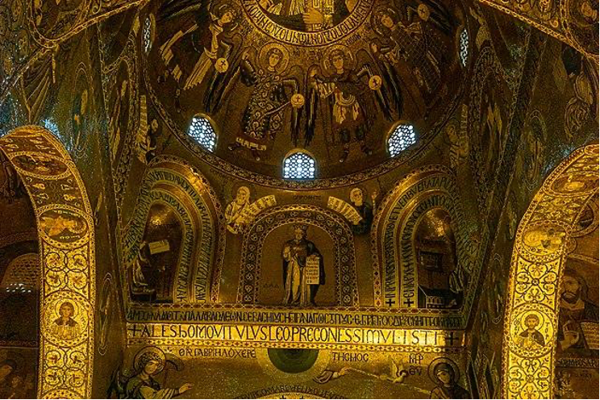
L'architettura della Sicilia Normanna
La posizione geografica della Sicilia ha un impatto sulla cultura.
Al centro del mare mediterranea, l’isola ha tanta gente tanto con origini diverse con i popoli l’essere musilmani e bizantini.
Queste culture diverse ebbero un impatto sull’architettura siciliana normanna come un’isola.
La diversità può essere visto il migliore nella
Cappella Palatina a Palermo.
Il palazzo ha gli elementi romani, musilmani, e
bizantini.

Slide 3
L'indice di Stabilità della Pietra Culturale
Questo indice è usato per misurare la pietra naturale e culturale.
Il CSSI può essere usato per misurare i ponti, le statue, gli archi, e i palazzi.
Gli professioniste useranno l’indice di valutare la decomposizione della roccia e danno un voto finale.
Il voto finale sarà usato per determinare la stabilità della struttura.
Valutare queste strutture e’ importante preservare l'eredità culturale delle strutture.
Usando il CSSI può anche determinare il rischio del pericolo della struttura. Se lasciato non controllato, la struttura potrebbe crollare e potrebbe ferire la comunità vicina.

Slide 4
Attività di CSSI
Dei palazzi della Sicilia Normanna esistono ancora oggi.
Attività: Valutate la foto nel prossimo slide. Trovate la tabella dei risultati usando il link sotto per completare la valutazione.
Foglio dei punteggi: http://normansicily.org/pdfs/cultural_stone_stability_index.pdf

Slide 5
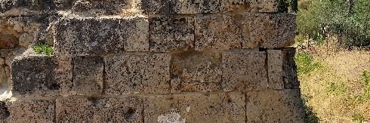
Santa Maria di Campogrosso - ruderi in mattoni

Slide 6
Discussione di CSSI
Quale osservazioni fisiche potete fare della struttura?
Come il voto avete dato alla tua struttura? Perché?
La domanda uscita: (Fate una coppia e condividetela)
http://www.normansicily.org/it/resources/learn/assessing_the_stone_stability_of_norman_sicilys_monuments/valutazione_sommativa_(la_pietra).docx

Slide 7
Bibliografia
I fonti di CSSI:
SHR Alliance. “CSSI: Stone Heritage Research Alliance LLC.” Stone Heritage, 2019, https://www.shralliance.com/cssi.
L’immagina dell'architettura siciliana normanna e Cappella Palatine:
Cotugno, Emily. “Il Mondo che I Normanni Creano · VI. L’Arte e L’Architettura.” Il Progetto della Sicilia Normanna, 1 Sept. 2021, http://normansicily.org/it/resources/learn/group_four/.

